Slide 1

Urinveisinfeksjoner – klok bruk av diagnostikk og behandling
Antibiotikauken 2025

Slide 2

Introduksjon
Urinveisinfeksjoner er blant de vanligste infeksjonene både i allmennpraksis og i sykehus, og bidrar i stor grad til antibiotikabruk
Rasjonell bruk av antibiotika er viktig for å hindre resistensutvikling og sikre effektiv behandling av urinveisinfeksjoner
Å unngå unødvendig kateterbruk bidrar til å forhindre urinveisinfeksjoner og gi redusert antibiotikaforbruk

Slide 3

Asymptomatisk bakteriuri (ABU)
Funn av bakterier ved urindyrkning, uten at det foreligger symptomer eller tegn på urinveisinfeksjon
Vanlig, spesielt hos eldre pasienter; forekomst 15-50 % hos ellers friske eldre og sykehjemsbeboere
Antibiotikabehandling av asymptomatisk bakteriuri
Gir ikke redusert risiko for å utvikle urinveisinfeksjon
Kan gi bivirkninger
Gir risiko for C. difficile-infeksjon
Bidrar til resistensutvikling
Unntak: Gravide, før planlagt urologisk kirurgi
Notes:
Forekomst ca 30-50 % hos sykehusinnlagte pasienter

Slide 4

Urinstix
Utviklet til bruk i allmennpraksis for å utelukke urinveisinfeksjon hos kvinner i fertil alder
Basert på midtstråleprøve
Høy negativ prediktiv verdi
Lite spesifikk; flertallet av pasienter med positiv urinstix har ikke urinveisinfeksjon
Ikke validert for bruk hos eldre, menn eller pasienter med kateter
Kan ikke brukes til å skille asymptomatisk bakteriuri og symptomgivende infeksjon
Foto: Colourbox
Notes:
Det er sjelden at urinprøven er en ren midtstråleprøve hos sykehusinnlagte pasienter.
Fravær av både pyuri (leukocytter i urin) og nitritt gir høy negativ prediktiv verdi for forekomst av bakteriuri (ca 90 %).
I en nylig dansk studie fant man at sensitiviteten og spesifisiteten for UVI var på hhv 87 % og 45 %.
I samme studie fant man at 10 % av pasienter med klinisk og mikrobiologisk bekreftet UVI hadde en negative urinstix.
Bruk av urinstix blant pasienter uten symptomer på UVI var sterkt assosiert med økt bruk av urindyrkning.
Diagnostic accuracy of dipsticks for urinary tract infections in acutely hospitalised patients: a prospective population-based observational cohort study | BMJ Evidence-Based Medicine

Slide 5

Ta urinprøve til dyrkning bare ved klinisk mistanke om urinveisinfeksjon
Typiske symptomer;
Hyppig, smertefull vannlating
Nyoppstått eller forverring av urininkontinens
Smerter suprapubisk eller i flankene

Slide 6
Klok bruk av antibiotika
Behandling er kun indisert hvis pasienten har symptomer, eller det er klinisk mistanke om urinveisinfeksjon
Unngå unødvendig bruk av bredspektrede antibiotika for å redusere risikoen for utvikling av antibiotikaresistens
Følg de nasjonale antibiotikaretningslinjene

Slide 7

Standardbehandling ved pyelonefritt
Ampicillin iv 1 g x 4 +
Gentamicin iv 6 mg/kg x 1
Behandlingsalternativer og utfylende informasjon finnes i
Nasjonal faglig retningslinje for antibiotika i sykehus:
Antibiotika i sykehus - Helsedirektoratet
Foto: ECDC

Slide 8
Kateterbruk
Kateterbruk er en viktig risikofaktor for urinveisinfeksjoner; rundt 80 % av urinveisinfeksjoner som oppstår i helsetjenesten er knyttet til kateterbruk
Å unngå unødvendig kateterbruk reduserer antall infeksjoner, antibiotikabruk og risiko for antibiotikaresistens
Et urinkateter vil over tid bli kolonisert med bakterier, vurdering med tanke på infeksjon må gjøres på bakgrunn av symptomer

Slide 9
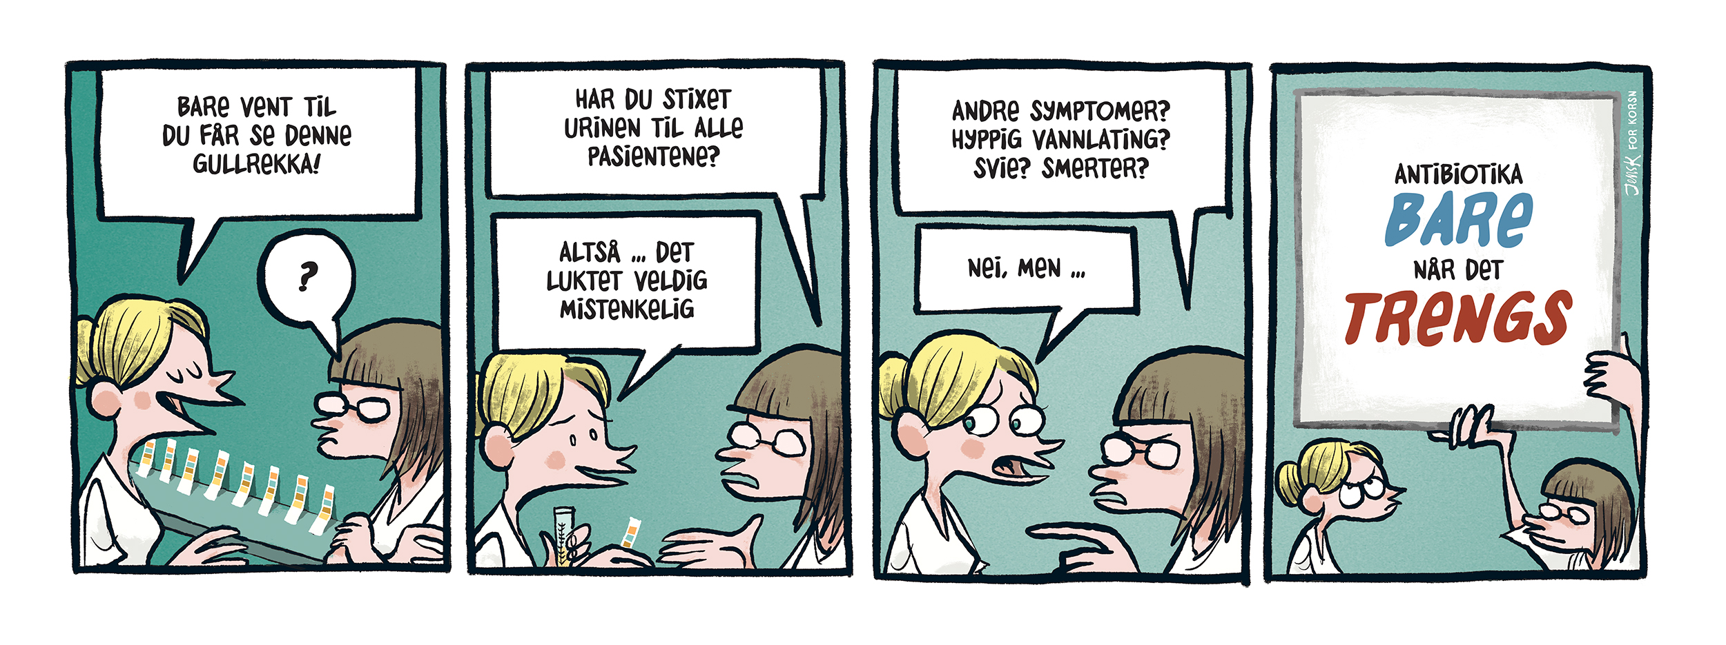
Utarbeidet av Jens K. Styve, i samarbeid med Regionalt kompetansesenter for smittevern i Helse Nord

